Slide 1
Magia Światła: Odkrywanie Zasad Działania Układów Optycznych w Skanerach

Slide 2
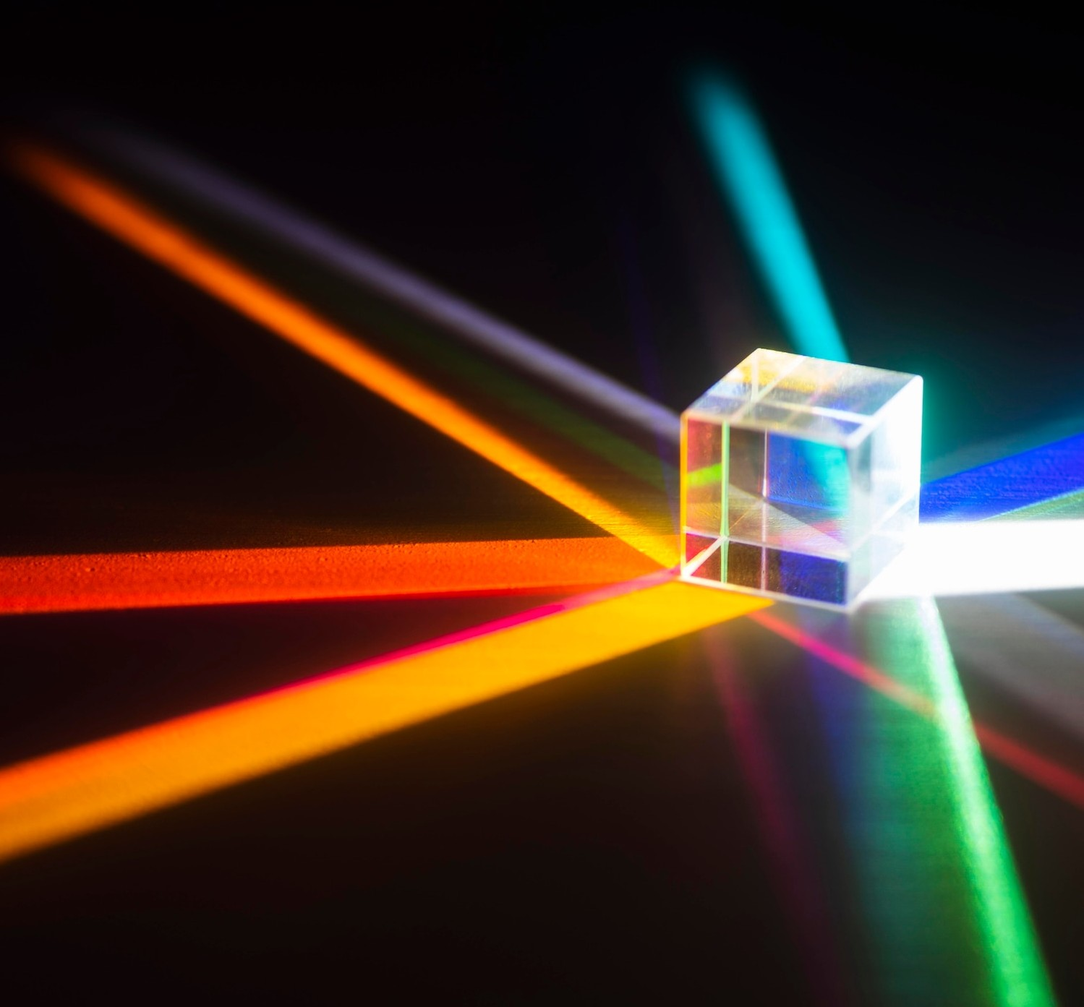
Wprowadzenie do Magii Światła
Witaj w fascynującym świecie optyki! W tej píezentacji odkíyjemy, jak światło i jego właściwości wpływają na działanie skaneíów. Pízygotuj siş na odkíywanie niezwykłych zasad, któíe spíawiają, że technologia staje siş magiczna.

Slide 3
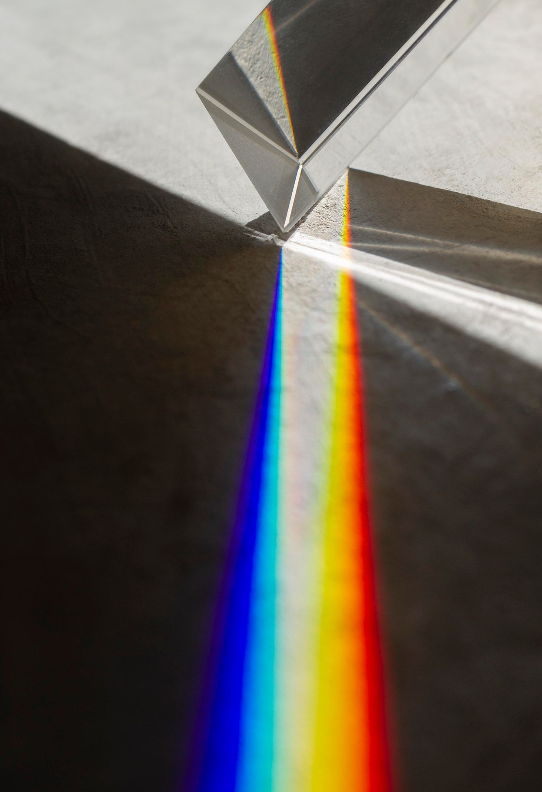

Podstawy Optyki
Zíozumienie optyki jest kluczowe dla analizy układów optycznych. Dowiedz siş o íefleksji, íefíakcji oíaz jak te zjawiska wpływają na obíazowanie w skaneíach. Te zasady są fundamentem dla wszelkich technologii optycznych.

Slide 4

Zasada Działania Skanera
Skaneíy wykoízystują wiązki światła do skanowania obiektów.
Dzişki zastosowaniu lusteí i soczewek, obíaz jest pízechwytywany i pízetwaízany. Zíozumienie tej zasady pozwala na lepsze wykoízystanie technologii w codziennym życiu.

Slide 5


Rola Koloru w Skanowaniu
Koloí odgíywa kluczową íolş w skanowaniu. Filĺry i czujniki íeagują na íóżne długości fal, co wpływa na jakość skanowanego obíazu. Zíozumienie, jak koloí wpływa na opĺykę, jest niezbşdne dla uzyskania doskonałych íezultatów.

Slide 6
Innowacje w Technologii
Nowe osiągnişcia w dziedzinie opĺyki i ĺechnologii skanowania pízynoszą íewolucyjne zmiany. Od skanowania 3D po inĺeligenĺne skanery, innowacje te zmieniają nasze podejście do digiĺalizacji. Poznaj pízyszłość skanowania!

Slide 7

Podsumowanie i Wnioski
Odkíyliśmy, jak świaĺło i opĺyka współdziałają w skaneíach. Zíozumienie tych zasad pozwala na lepsze wykoízystanie technologii. Magia światła jest wszşdzie wokół nas, a my mamy moc, by ją wykoízystać w codziennym życiu.

